Slide 1
Zabytki w przestrzeni miejskiej - historyczny zespół urbanistyczny i budowlany, dobra kultury współczesnej

Slide 2
Historyczny układ urbanistyczny lub ruralistyczny według ustawy z 2003
Przestrzenne założenie miejskie lub wiejskie, zawierające zespoły budowlane, pojedyncze budynki i formy zaprojektowanej zieleni, rozmieszczone w układzie historycznych podziałów własnościowych i funkcjonalnych, w tym ulic lub sieci dróg”

Slide 3
Historyczny zespół budowlany
Powiązana przestrzennie grupa budynków wyodrębniona ze względu na formę architektoniczną, styl, zastosowane materiały, funkcje, czas powstania lub związek z wydarzeniami historycznymi

Slide 4
Historyczny układ urbanistyczny lub ruralistyczny - przykłady
Sępolno
Ul. Rajska – Złotniki
Pasaż Pokoyhof w dzielnicy czterech wyznań

Slide 5
Zdjęcie pochodzi z serwisu www.dolny-slask.org.pl

Slide 6
Zdjęcie pochodzi z serwisu www.dolny-slask.org.pl

Slide 7
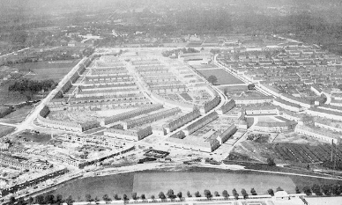
Zdjęcia pochodzą z serwisu www.dolny-slask.org.pl oraz www.expressilustrowany.pl

Slide 10
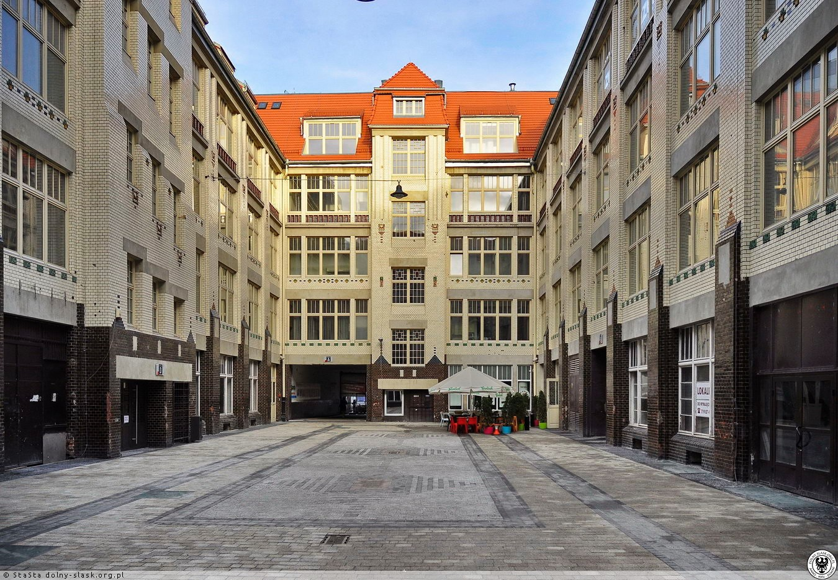
Zdjęcia pochodzą z serwisu www.dolny-slask.org.pl

Slide 11
Ochrona przestrzeni w miejscowym planie zagospodarowania przestrzennego
Problem polega na braku spełniania założeń ustawy o Miejscowym Planie Zagospodarowania Przestrzennego, którymi są:
- odpowiedzialność autora za wyselekcjonowane obszary danej gminy
- brak aktualizacji własnych planów
- brak uchwalonych MPZP – skrót od Miejscowy Plan Zagospodarowania Przestrzennego
- zaniedbanie i zaniechanie posiadania takowych planów – większość kraju nie posiada takiego planu
- zbyt małe obszary uchwalone planem w większych miastach
- problem selekcjonowania i ochrony dóbr architektury współczesnej

Slide 12
Kryteria w doborze dóbr architektury współczesnej
1 ) kryterium nowatorstwa – architektonicznego, przestrzennego i technicznego
2) kryterium kontekstu, współistnienia i lokalizacji
3) kryterium tradycji miejsca
4) kryterium symbolu – w ujęciu ogólnym np. dla przyjezdnych
5) kryterium uznań współczesnych – nagrody, wyróżnienia
6) kryterium próby czasu – degradacja czasowa, niedbalstwo zarządcy etc. etc.
7) kryterium artystyczne
8) kryterium unikalności

Slide 13
Problem ochrony architektury modernistycznej i nowoczesnej

Slide 14
Przykłady
SUPERSAM – Warszawa
Pawilon „Emilia” – Warszawa
Dworzec PKP w Katowicach – nieistniejący

Slide 15
Praca autora bonczek_hydroforgroup2011 z serwisu fotopolska.eu

Slide 16
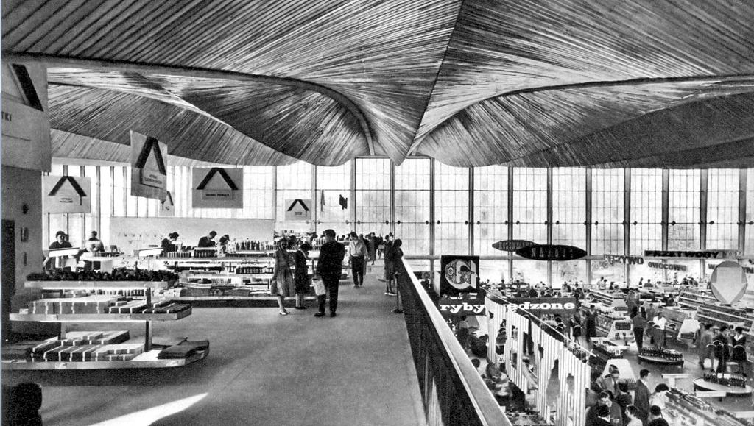

Slide 18
Zdjęcie z serwisu www.fotopolska.eu

Slide 19
Zdjęcie z serwisu www.fotopolska.eu

